Slide 1



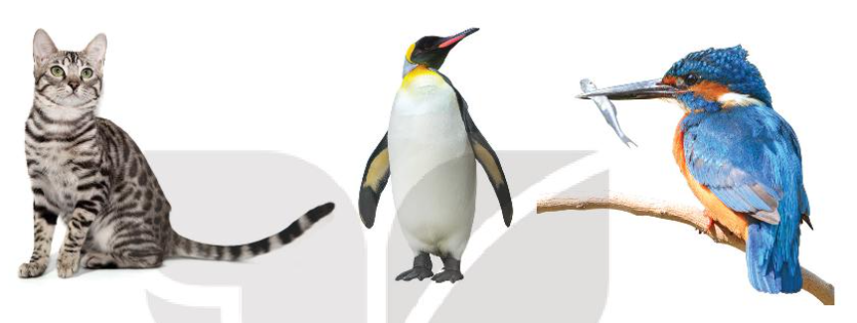
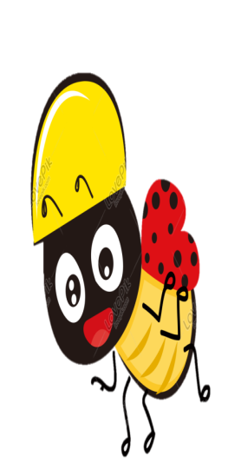
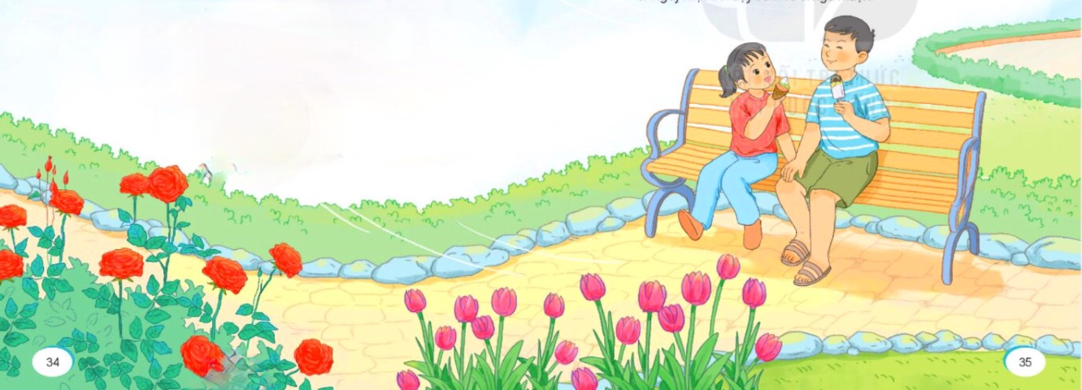
Thứ tư ngày 22 tháng 01 năm 2025
Tiếng việt
Khởi động
Dựa vào đâu người ta đặt tên cho mỗi loài vật dưới đây?
(tiếng kêu, hình dáng, cách)
1. Mèo – đặt tên theo tiếng kêu
2. Chim cánh cụt – đặt tên theo hình dáng
3. Chim bói cá – đặt tên theo cách kiếm ăn

Slide 2
Thứ tư ngày 22 tháng 01 năm 2025
Tiếng việt
Bài 4. Những cái tên đáng yêu (tiết 1-2)

Slide 3
Thứ tư ngày 22 tháng 01 năm 2025
Tiếng việt
Bài 4. Những cái tên đáng yêu (tiết 1-2)
I. Đọc văn bản.

Slide 4
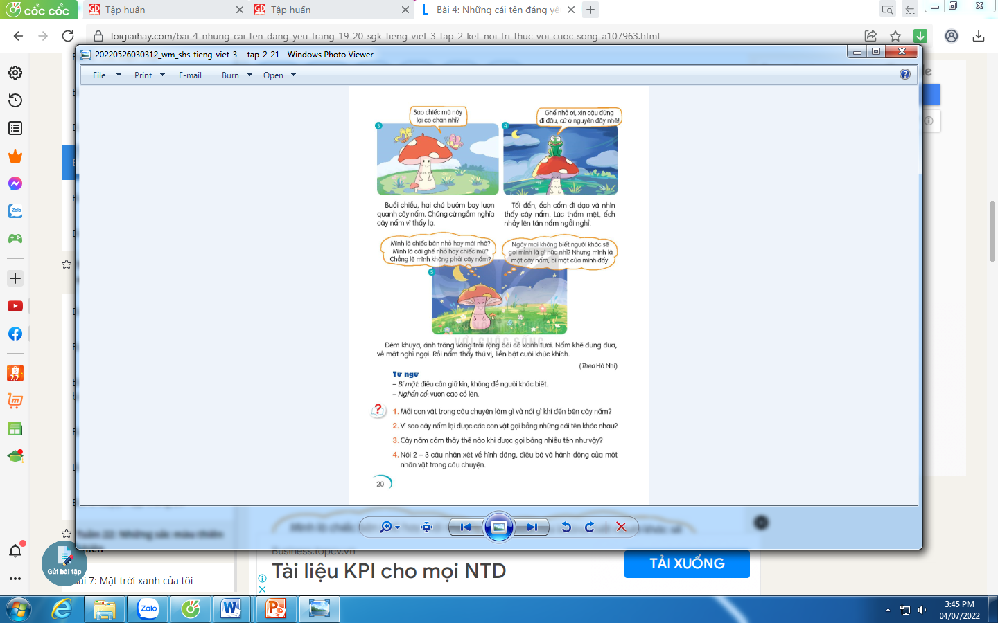
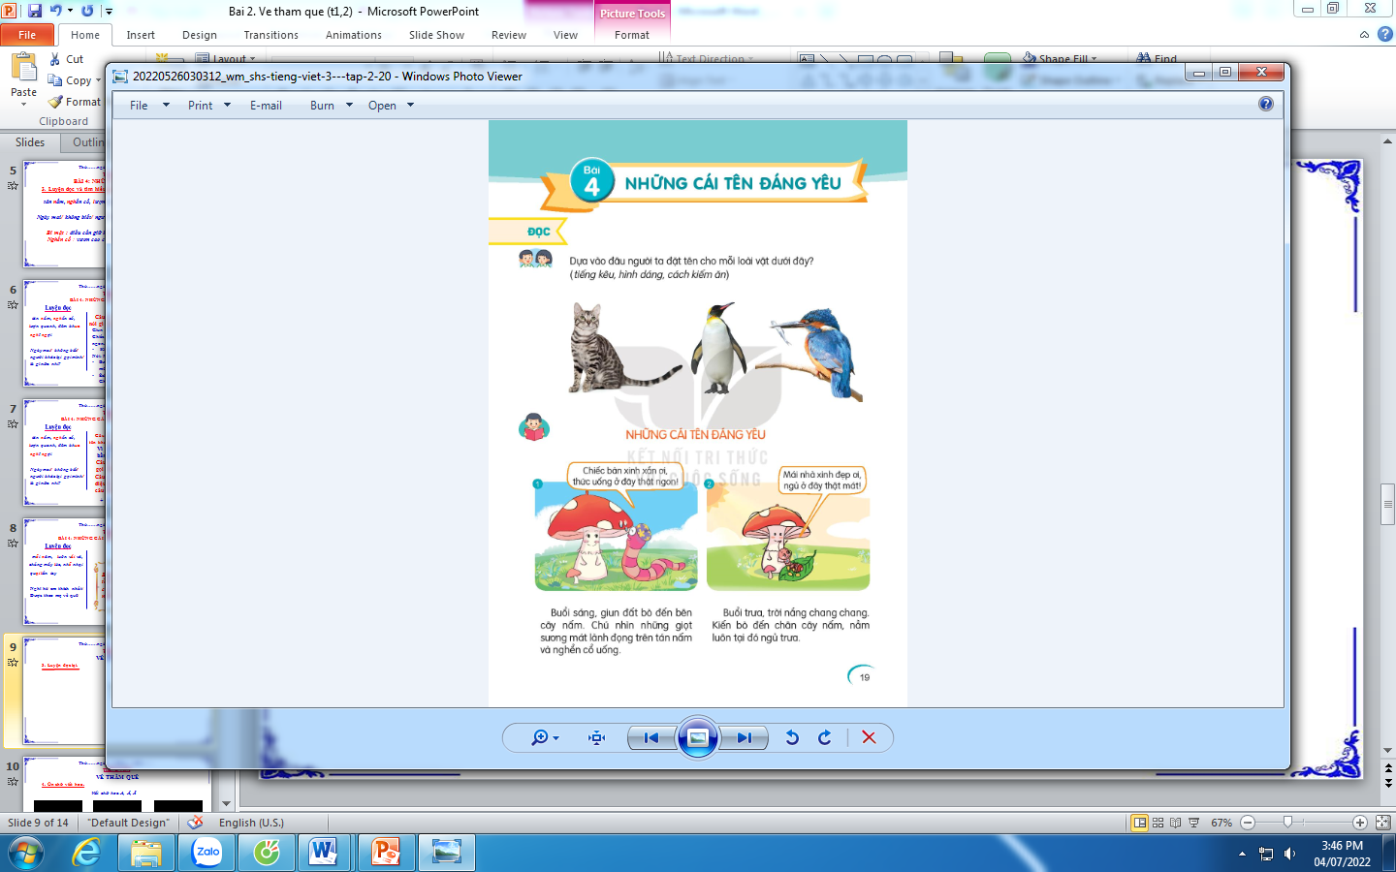

Slide 5
Thứ tư ngày 22 tháng 01 năm 2025
Tiếng việt
Bài 4. Những cái tên đáng yêu (tiết 1-2)
I. Đọc văn bản.
* Hướng dẫn chia đoạn: 5 đoạn ( mỗi đoạn 1 tranh)

Slide 6
Thứ tư ngày 22 tháng 01 năm 2025
Tiếng việt
Bài 4. Những cái tên đáng yêu (tiết 1-2)
I. Đọc văn bản.
* Đọc nối tiếp đoạn trước lớp (lượt 1)
* Luyện đọc đúng từ ngữ khó:
- tán nấm, nghển cổ, lượn quanh, đêm khua, nghĩ ngợi,…

Slide 7
Thứ tư ngày 22 tháng 01 năm 2025
Tiếng việt
Bài 4. Những cái tên đáng yêu (tiết 1-2)
I. Đọc văn bản.
* Đọc nối tiếp từng đoạn trước lớp (lượt 2)
* Luyện đọc câu:
- Ngày mai/ không biết/ người khác lại gọi mình/ là gì nữa nhỉ?

Slide 8
Thứ tư ngày 22 tháng 01 năm 2025
Tiếng việt
Bài 4. Những cái tên đáng yêu (tiết 1-2)
I. Đọc văn bản.
* Đọc nối tiếp từng đoạn trước lớp (lượt 3)
* Giải nghĩa từ:
- Bí mật :
- Nghển cổ :
điều cần giữ kín, không để người khác biết.
vươn cao cổ lên

Slide 9


Luyện đọc đoạn theo cặp đôi

Slide 10



Thi đọc đoạn, cả bài
Notes:
Hương Thảo – tranthao121004@gmail.com

Slide 11
Thứ tư ngày 22 tháng 01 năm 2025
Tiếng việt
Bài 4. Những cái tên đáng yêu (tiết 1-2)
II. Tìm hiểu bài
1.Mỗi con vật trong câu chuyện làm gì, nói gì khi đến bên cây nấm?
- Giun đất nghển cổ uống giọt sương đêm – nói: Chiếc bàn xinh xắn ơi, thức uống ở đây thật ngon.
- Kiến nằm ngủ dưới chân cây nấm - nói: Mái nhà xinh đẹp ơi, ngủ ở đây thật mát.
- Bướm lượn quanh cây nấm – nói: Sao chiếc mũ này lại có chân nhỉ?
- Ếch cốm nhảy lên tán nấm ngồi nghỉ - nói: Ghế nhỏ ơi, đừng đi đâu, ở nguyên đây nhé.

Slide 12
Thứ tư ngày 22 tháng 01 năm 2025
Tiếng việt
Bài 4. Những cái tên đáng yêu (tiết 1-2)
II. Tìm hiểu bài
2. Vì sao cây nấm lại được các con vật gọi tên khác nhau?
- Vì mỗi con vật cảm nhận và gọi tên cây nấm bằng 1 cách khác nhau.
3. Cây nấm cảm thấy thế nào khi được gọi bằng nhiều tên như vậy?
- Khi được gọi bằng nhiều tên khác nhau, nấm cảm thấy rất vui.
4. Nói 2 – 3 câu nhận xét về hình dáng, điệu bộ và hành động của một nhân vật trong câu chuyện.
- Nấm là một bạn nhỏ đáng yêu. Bạn có hình dáng giống một chiếc ô nhỏ. - Nấm rất hòa đồng và thân thiện với các bạn xung quanh.

Slide 13




Thứ tư ngày 22 tháng 01 năm 2025
Tiếng việt
Bài 4. Những cái tên đáng yêu (tiết 1-2)
II. Tìm hiểu bài
* Nội dung bài nói gì?
* Nội dung: Mỗi sự vật đều có thể được mọi người gọi bằng những cái tên khác nhau, tùy theo cách cảm nhận riêng của từng người.
III. Luyện đọc theo vai.
- Nhân vật: Người dẫn chuyện, bướm,ếch, giun và kiến.

